Slide 1
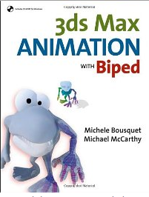
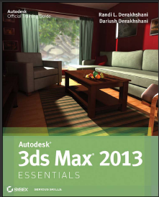
애니메이션 - Character Studio : Rigging
Source : Michele Bousquet and Michael McCarthy
3ds Max Animation with Biped
Dariush Derakhshani, Randi L. Derakhshani Autodesk 3ds Max 2013 Essentials

Slide 2
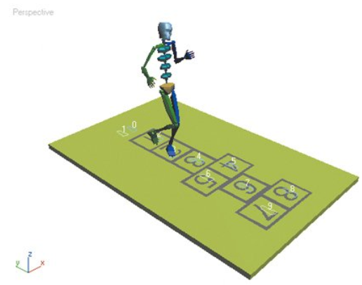
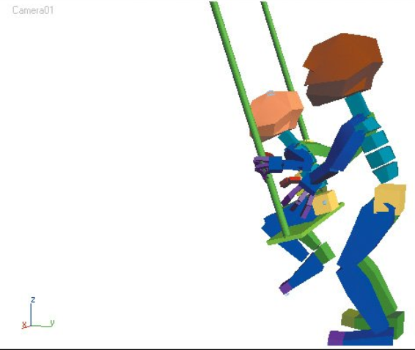
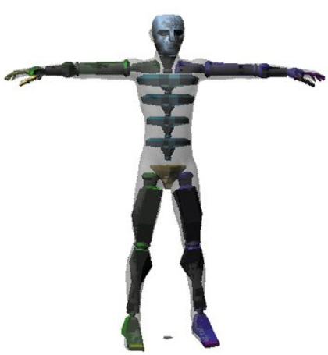
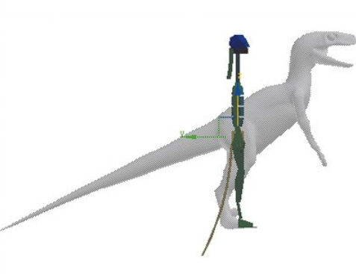
Character Studio
Character Studio
3ds MAX에 내장된 애니메이션 도구
Character Studio의 세 가지 기본 요소
Biped system
두 다리로 움직이는 대상의 애니메이션에 적합
네 발 짐승 등도 애니메이션 가능
Physique & Skin modifier
Mesh와의 연동
물리 법칙 적용
Crowd system
군중 시뮬레이션
이 과목에서는 제외

Slide 3
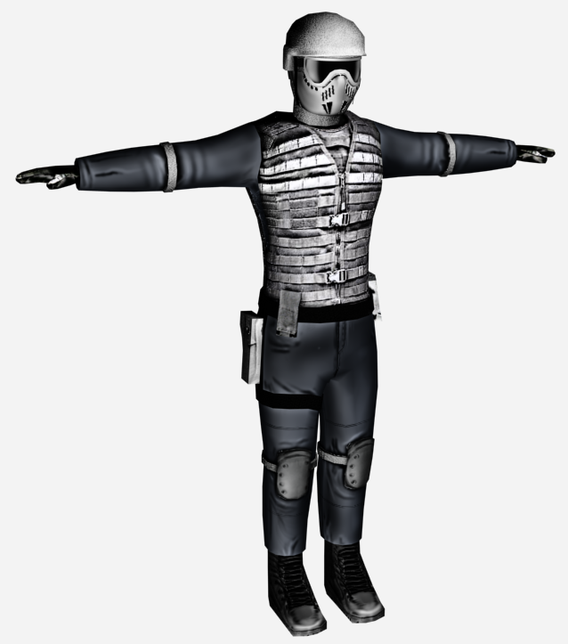
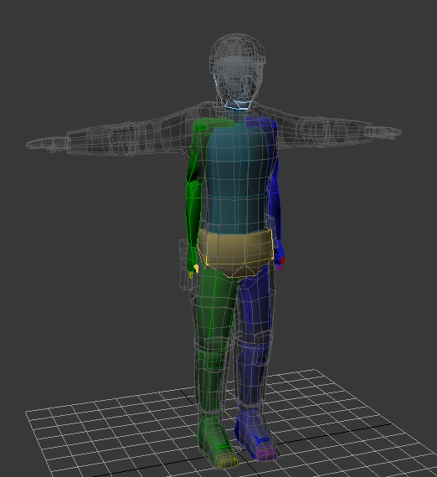
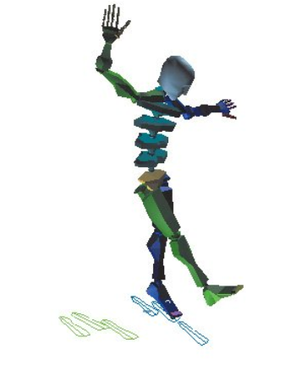
Character Studio
Character Studio의 작업 흐름
적절한 캐릭터 모델 제작 또는 확보
다빈치 포즈
캐릭터 모델(skin)을 뼈대(skeleton)에 연결 (skinning)
3ds MAX에서는 biped라고 하는 정해진 뼈대 제공
Biped를 이동시켜서 동작 결정
Inverse Kinemetics 적용 : 발자국을 찍어 주면 관절이 알아서 결정됨

Slide 4
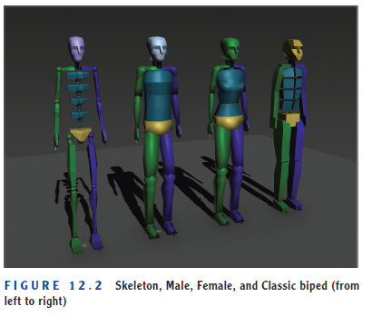
Character Studio
Biped 구조
네 가지 Biped 제공됨
모두 다리, 발, 발가락, 팔, 손, 손가락, 골반, 척추, 목, 머리로 구성

Slide 5
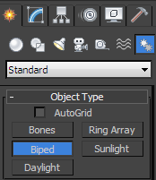
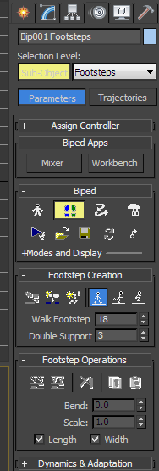
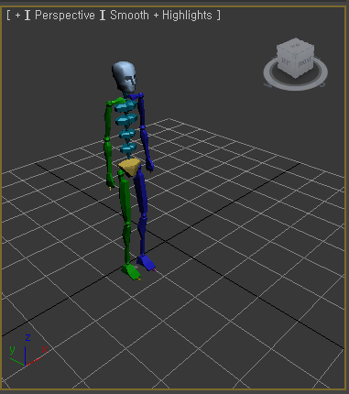
Character Studio : Biped 맛보기
B
간단한 Biped 연습
Reset
Create > System > Biped 클릭 (A)
Perspective Viewport에서 드래그로 biped 그리기 (B)
CTRL+A로 biped 구성 요소 모두 선택
Motion 패널에서 Footstep 모드 클릭(C)
현재 걷기(walk) 상태 선택
Create Multiple Footsteps 클릭
C
A

Slide 6
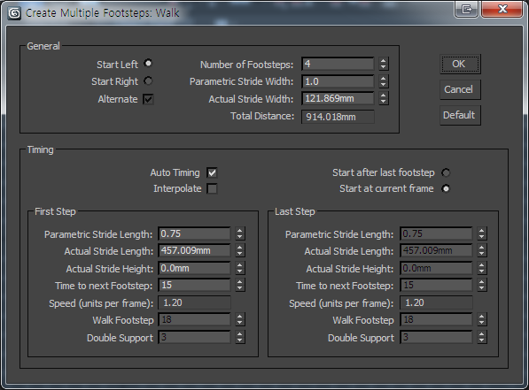
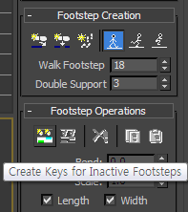
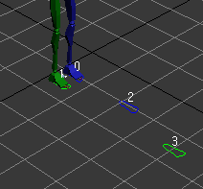
Character Studio : Biped 맛보기
시작하는 발 결정
걸음 걸이 횟수
A
Create Multiple Footsteps: Walk 대화상자
기본 설정을 그대로 두고 OK 클릭 (A)
바닥에 발자국 생성(B)
이 때 Play를 눌러도 애니메이션 생성되지 않음
Footstep에 대한 키프레임을 생성하지 않았기 때문
아래 쪽에 있는 Create Keys for Inactive Footsteps 클릭
키프레임 자동 생성
Play
B

